Slide 1
Molecular approaches in behavioural ecology
Foraging
Identifying prey, individual food preferences
Mating systems
Extra-pair fertilizations
Conspecific brood parasitism
Mate choice (pre- and postcopulatory)
Social breeding (relatedness)
Sex ratio manipulation
Adaptive sex ratio
Sex ratio conflicts

Slide 2
„Foraging“ – study of diet preferences
Identification of individuals (genetically) + their diet (other methods)
Identification of individuals (other methods) + their diet (genetically)
Identification of individuals (genetically) + their diet (genetically)

Slide 3
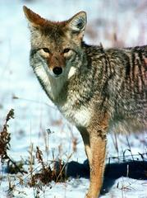
„Foraging“ - non-invasive CMR studies
Population size – identification of individuals
„Capture-Mark-Recapture“ (review in Lukacs & Burnham 2005)
Repeated sampling of the same individual (= multilocus genotype)
Survival, population dynamics, etc.
Closed population models, open population models, Robust design models
Corrections for genotyping errors
Faeces – analysis of individual variability in diet (e.g. coyotes - Fedriani & Kohn 2001)
Population dynamics of coyotes (Prugh et al. 2005)

Slide 4
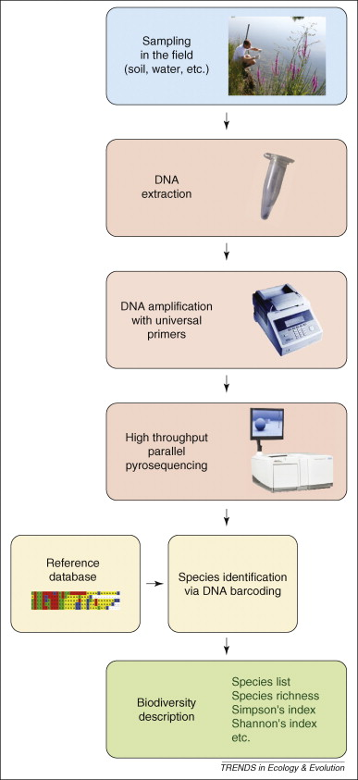
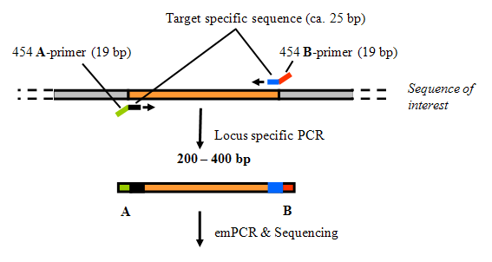
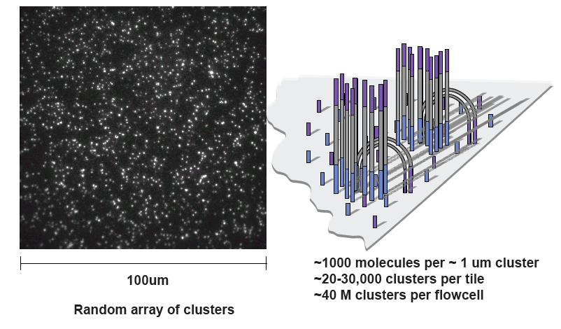
Sequencing of mixed samples of diet
(= PCR amplicons)
e.g. COI gene
paralel sequencing

Slide 5
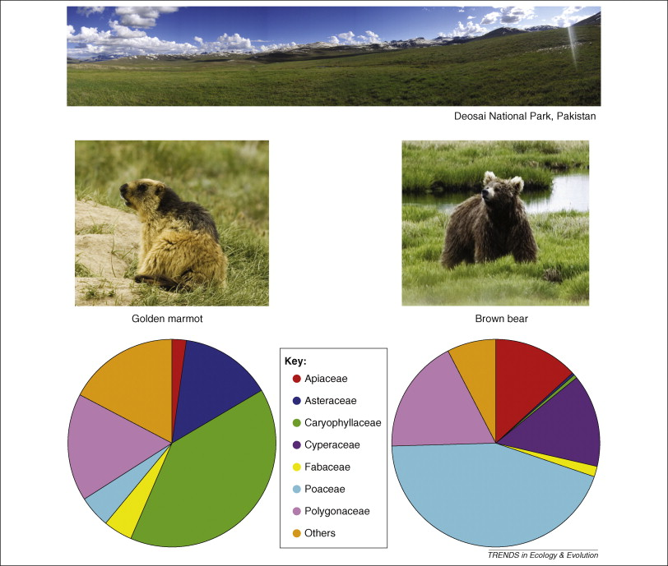
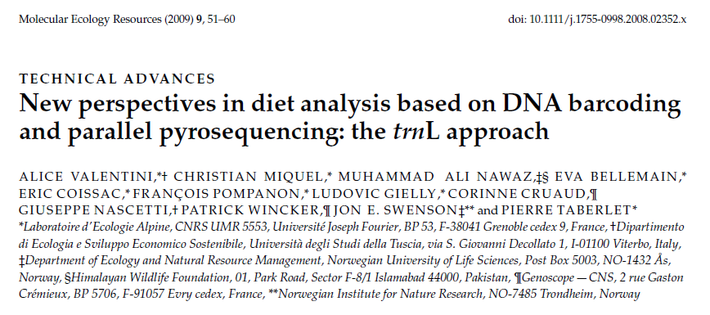
Example: Diet analysis of herbivores in Himalayas
- 12 feces of each species were collected
amplification with universal primers targeting a short fragment of the chloroplast trnL (UAA) intron
the amplicons were analyzed on the 454 GS FLX sequencer
more than 2000 DNA sequences were obtained per feces
the plant taxa eaten were identified by comparison with available reference sequences

Slide 6
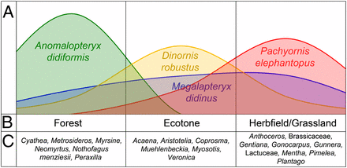
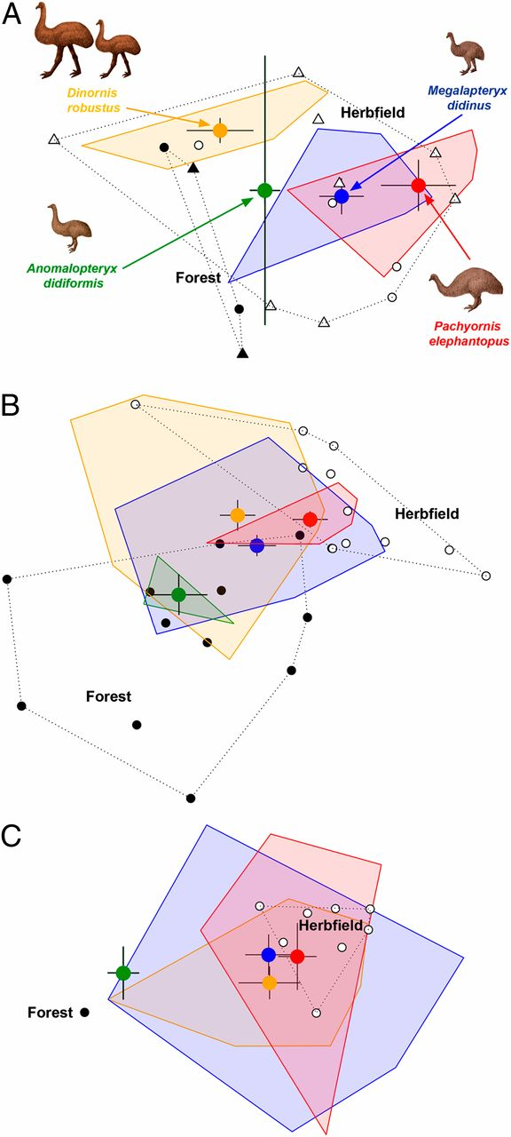
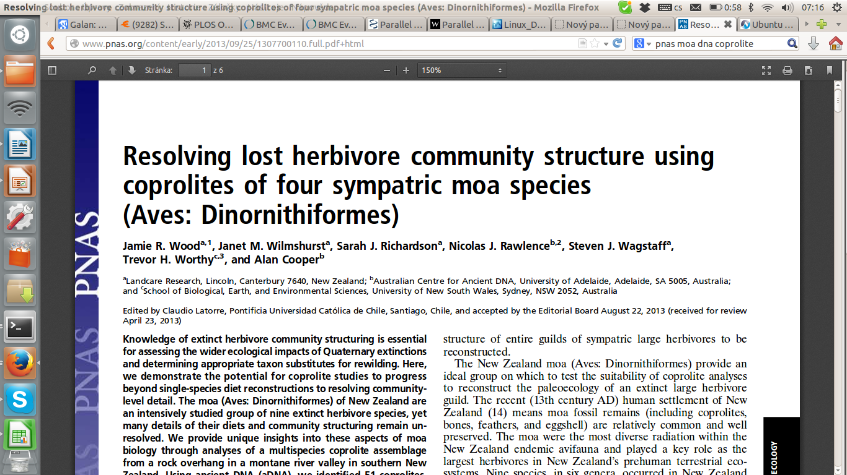
Dietary niche of extinct taxa
Ancient DNA from coprolites of moa (New Zealand)
Environmental requirements of individual species + separation of ecological niches

Slide 7
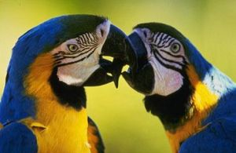
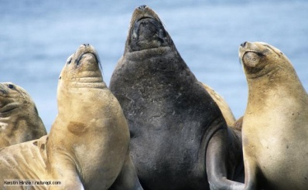
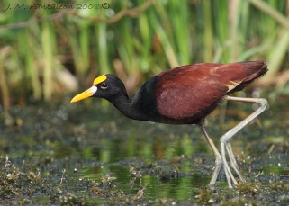
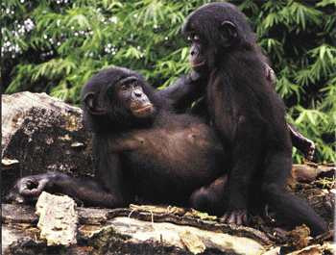
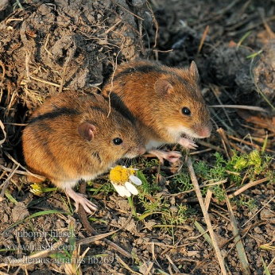
Mating systems
Mating system | No. of males | No. of females
Monogamy | 1 | 1
Polygyny | 1 | Multiple
Polyandry | Multiple | 1
Polygynandry | Multiple | Multiple
Promiscuity | Multiple | Multiple
Polygamy

Slide 8
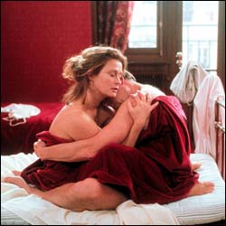
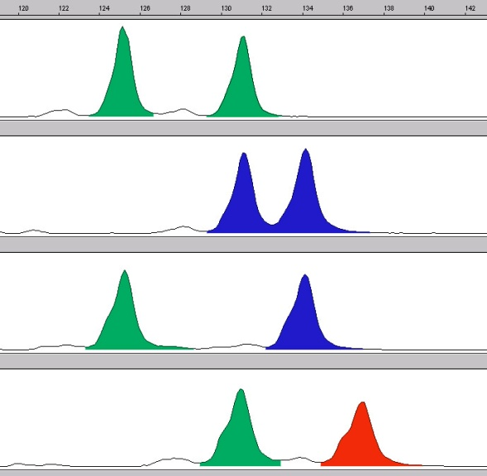
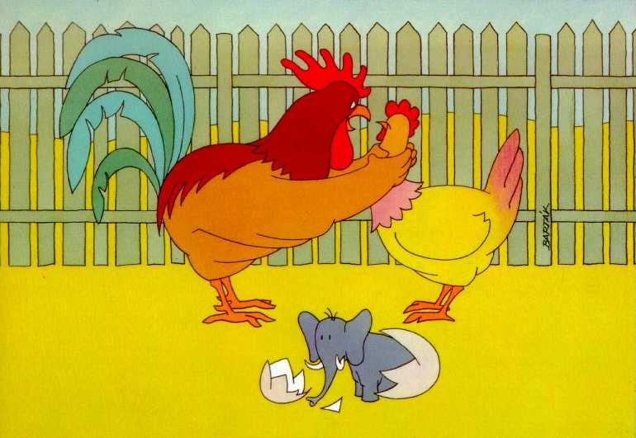
Parentage analysis

Slide 9
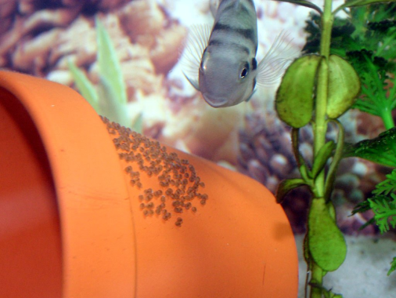
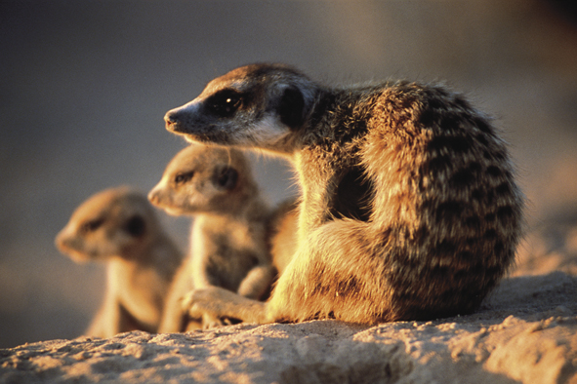
Why parentage analyses?
extra-pair fertilization – social vs. genetic father
number of reproductively active individuals in a population
study of factors affecting fitness (reproductive success)
multiple paternity – analyses of mating systems (detection of promiscuity, etc.)

Slide 10
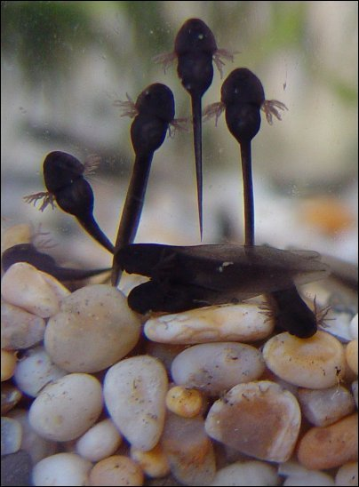
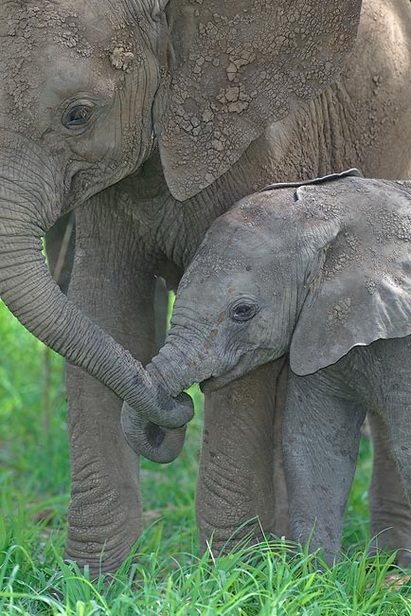
Paternity x maternity x parentage
One parent known
No parent known

Slide 11
History
already first studies of genetic polymorphism → genetic techniques can solve parentage questions → one of the major topics in molecular ecology
chromosomal polymorphism
allozyme electrophoresis
minisatellite DNA fingerprinting – overturn of existing paradigms in behavioural ecology (birds)
statistical techniques for single-locus polymorphism (allozymes) – departure from practice (i.e. minisatellite DNA fingerprinting)

Slide 12
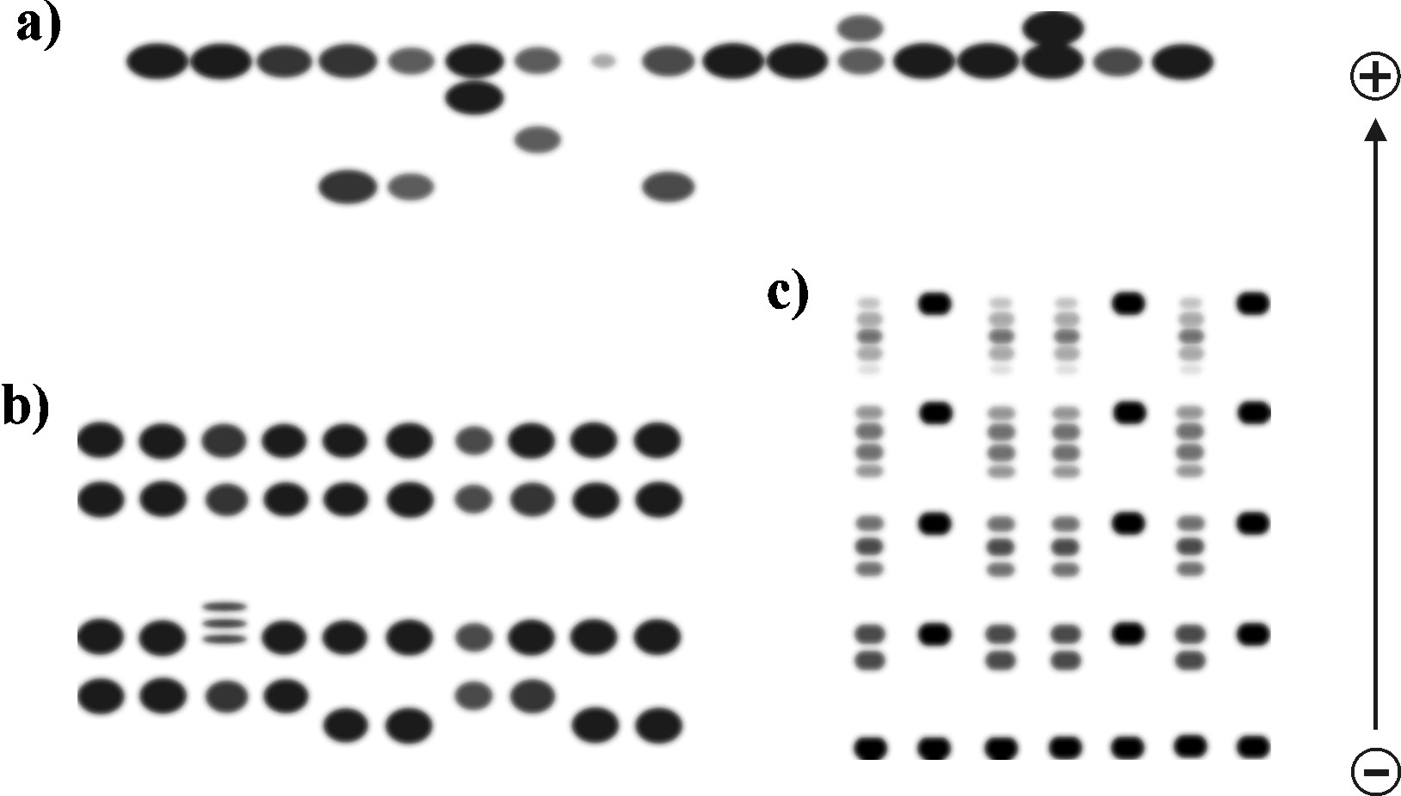
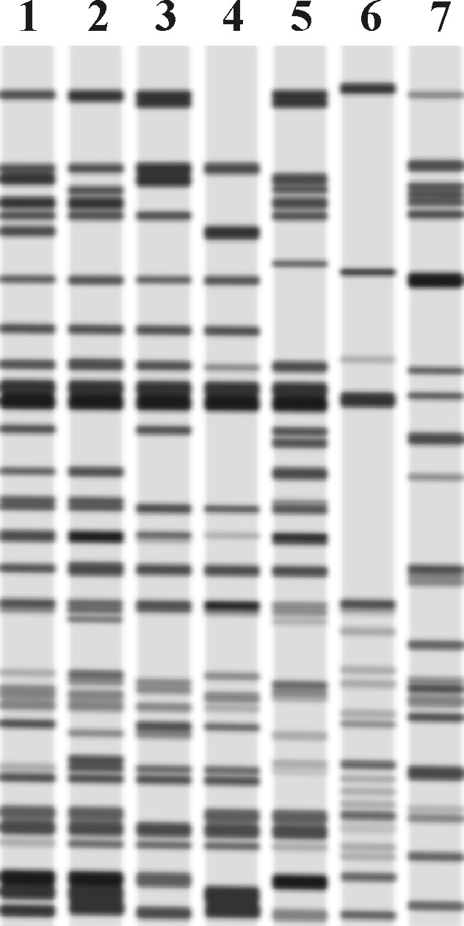
History
1 2 3 4 5 6 7 8 9 10
allozymes
low variation
multi-locus genotype
DNA fingerprinting, RAPD
absence of theoretical models

Slide 13
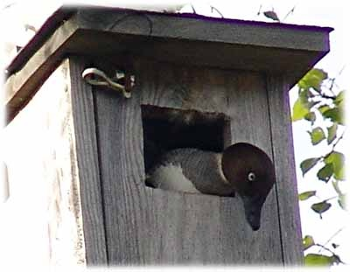
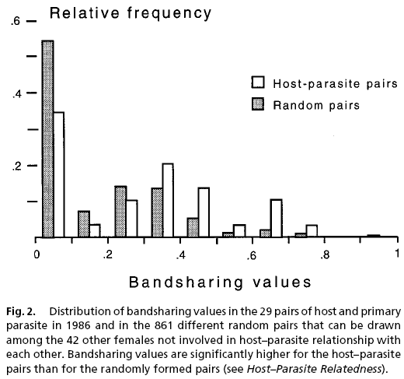
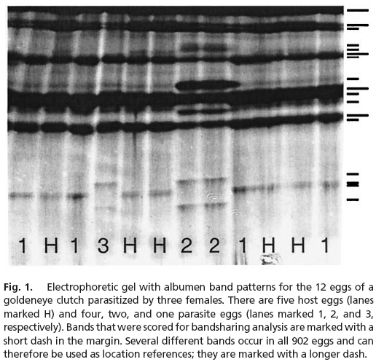
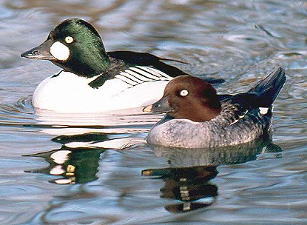
Protein fingerprinting
Bucephala clangula
Hohol severní
Andersson & Åhlund 2000
Proteins from egg white
isoelectric focusing
in immobilized pH gradients
Intraspecific brood parasitism (more than half of nests)
More frequent between related females

Slide 14
Microsatellites
(most frequent markers today in parentage analyses)
Combination of theory (statistical models) and practice (highly polymorphic single-locus markers)
Tandem repetitions of short motifs
Ex.: (CTTT)_{n} or(CA)_{n}
Simple Mendelian inheritance – co-dominant

Slide 15
Alelles differ by size (= length of PCR products)
CTTTCTTTCTTTCTTTCTTTCTTTCTTTCTTTCTTTCTTTCTTTCTTTCTTTCTTTCTTTCTTTCTTTCTTTCTTTCTTT
1
2
CTTTCTTTCTTTCTTTC
-
+
CTTTCTTTCTTTCTTTCTTTCTTTCTTTCTTTCTTTCTTTCTTTCTTTCTTTCTTTCTTT
CTTTCTTTCTTTCTTTCTTTCTTTCTTTCTTTCTTTCTTTCTTTCTTTCTTT

Slide 16
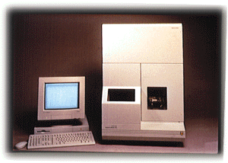
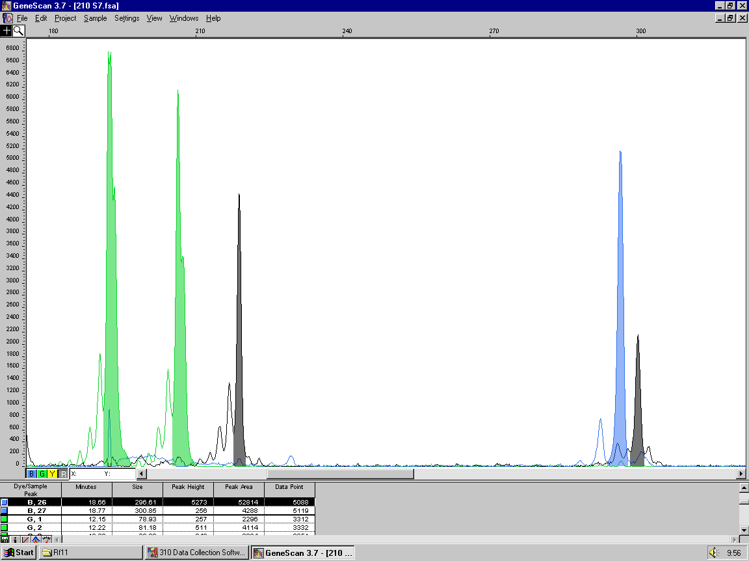
Fragmentační analýza
Je možné analyzovat
několik lokusů
najednou.

Slide 17

Example of one locus – fragment analysis of PCR products
Genotype (bp)
Mother: 125/131
?
Father: 131/134
Offspring 1: 125/134
Offspring 2: 131/137
+
-
Analysed male could sire offspring 1, but surely not offspring 2

Slide 18
Spectrum of approaches
Jones & Ardren 2003, Jones et al. 2010
Few candidate parents, all sampled, enough of variable markers
→ Exclusion
- incompatibility between parrent and offspring → parentage rejected
- subsequent exclusion leads to identification of „true“ parents (→ biological father/mother)
More non-excluded candidate parents
→ Methods based on maximum likelihood
Categorical and fractional allocation
(based on homozygosity → homozygotes have higher probability to transfer the allele to the next generation)
→ Full probability parentage analysis (Bayesian statistics)
(includes other parameters, e.g. distance between nests, behavioural data, etc.)
Parents unknown and unsampled
→ Parental reconstruction
Multiple genotypes from a single family → reconstruction of parental genotypes
E.g. identification of multiple paternity in fish

Slide 19
Exclusion principle
Genotype (bp)
Mother: 125/131
?
Father: 131/134
Offspring 1: 125/134
Offspring 2: 131/137
+
-
Analysed male could sire offspring 1, but surely not offspring 2

Slide 20
How many loci is necessary?
No absolute value
Depending on:
    number of alleles
    heterozygosity
    allele frequencies
    sample size
ideal – hypervariable loci
sometimes 3 are enough
pilot study of adult part of population
→ Exclusion probability
Nielsen et al. 2001
different number of alleles
different number of candidate parents

Slide 21
Exclusion probability
Probability that randomly selected genotype in a population will not match the offspring,
i.e. probability, that randomly selected individual will be excluded as a parent
often as NonExclusion probability (NEP)
(= 1 – Exclusion probability)
it depends on number of loci and alleles
good values of NEP are 0.01 and lower
calculated e.g. in Cervus
different values for the first and second parent
Candidate parents
170/174
170/172
164/170
170/170
164/170
164/172
mother
170/172
offspring

Slide 22
Exclusion probability – rough estimate
more suitable are usually simulations
including also numbers and proportions of sampled individuals, genotyping errors and other problems (mutations, null alleles) – included in „likelihood approaches“ e.g. in Cervus

Slide 23
Exclusion - complications
Mendelian inheritance of microsatellites: genotyping errors, null alleles, mutations → false exclusions in strict conditions

Slide 24
Null alleles and genotyping errors complicates analyses of relatedness (e.g. parentage)
lokus 1 lokus 2
null alleles genotyping error
Mother 100 150 300 350
Father X 100 100 300 367
Offspring 150 150 350 365
Father X is always the „true“ father of the analysed offspring, but a simple exclusion analysis leads to erroneous results

Slide 25
Mutations
Ibarguchi et al. 2004
usually not considered
however they can be relatively frequent
(4.5 x 10⁻² - 5.1 x 10⁻⁶ per locus)
more frequent in males (2 až 6x)
→ exclusion based on a single locus can be erroneous

Slide 26
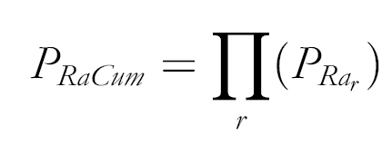
Solution
use of more loci
Mutace → nejčastěji posun o jednu jednotku opakování
například rodič (CTTT)₇ potomek (CTTT)₈, délka fragmentu tedy například 120 u rodiče a 124 u potomka
Probability of resemblance (P_{R})
Podívám se na ostatní lokusy a vypočítám s jakou pravděpodobností mohou alely sdílet dva nepříbuzní jedinci
Pro jeden lokus
Součin pravděpodobností přes lokusy
Ibarguchi et al. 2004

Slide 27
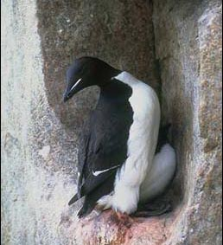
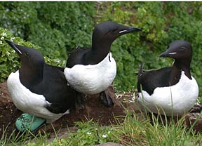
Uria lomvia
22% mimopárová paternita bez korekce na mutace
7% mimopárová paternita s korekcí
soulad s jinou použitou technikou
Ibarguchi et al. 2004

Slide 28
Exclusion - komplikace
Mendelian rules of inheritance: genotyping errors, null alleles, mutations → false exclusions in strict conditions
Extended family structure (příbuznost potenciálních rodičů) – nejhorší jsou sourozenci
Linked loci – pokles variability
Znaky na pohlavních chromozómech
Problémy narůstají s rostoucím množstvím jedinců a lokusů
„Exclusion“ je velmi užitečná metoda např. v experimentech, kde jsou všichni rodiče předem známi a zgenotypováni

Slide 29
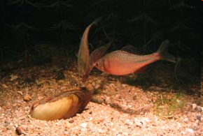
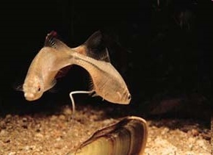
Př.: Faktory ovlivňující celoživotní fitness u hořavky duhové
10 x stejné
uspořádání
10 x stejné
uspořádání
- 3 páry hořavek v každé nádrži
- přes 4000 embryí (odebírány v pravidelných intervalech, 5 mikrosatelitů
velikost těla
kondice
zbarvení duhovky
velikost gonád
parazitofauna
Reichard et al., Mol Ecol 2008, Reichard et al., Evolution 2009

Slide 30
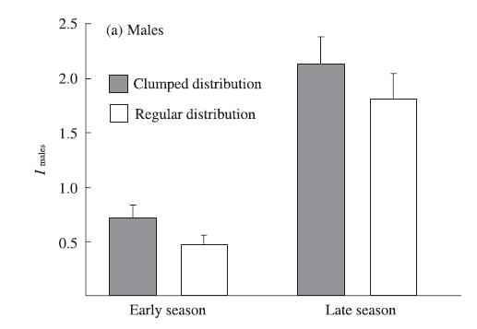
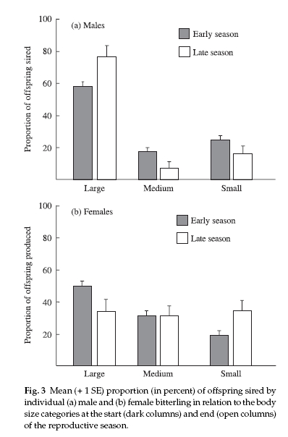
Př.: Faktory ovlivňující celoživotní fitness u hořavky duhové
Nahloučená distribuce = selekce na velikost gonád
Rovnoměrná distribuce = selekce na velikost těla
„oportunity for sexual selection“
(nezávisí na distribuci škeblí, ale na sezóně – na podzim je variabilita v reprodukčním úspěchu větší)
„velikost těla u samců rozhoduje“
Reichard et al., Mol Ecol 2008, Reichard et al., Evolution 2009

Slide 31
Metody
Jones & Ardren 2003, Jones et al. 2010
Málo potenciálních rodičů, všichni ovzorkováni, dostatek dobrých markerů
→ Exclusion (prosté vyloučení)
nekompatibilita mezi rodičem a potomkem → zamítnutí rodičovství
postupným vyřazováním nakonec zbude jeden možný rodič (→ biologický otec nebo matka)
Nelze vyloučit více jedinců (zbyde více možných otců než 1)
→ Metody založené na maximální věrohodnosti
Categorical and fractional allocation
(založeno na homozygotnosti → homozygot má větší pravděpodobnost předat alelu)
→ Full probability parentage analysis (Bayesian statistics)
(zahrnutí i dalších dat jako vzdálenost hnízd, behaviorální data…)

Slide 32
Categorical x fractional likelihood
Možní rodičové
AAbb
AaBb
Aabb
AaBB
aaBb
AABB
matka
AaBb
offspring
výpočet věrohodnosti („likelihood“) paternity pro jednotlivé kandidáty (na základě frekvencí alel)

Slide 33
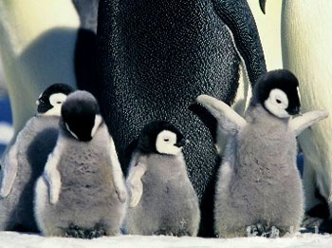
Categorical x fractional likelihood
„likelihood“ skóre je vypočítáno na základě genotypů potomka a všech nevyloučených rodičovských genotypů (na základě frekvencí alel v populaci)
možnost zahrnout i další parametry (např. účinnost vzorkování či genotypizací)
Categorical l.: potomek jako jednotka přiřazen otci, biologicky validní
Fractional l.: potomek přiřazen všem kompatibilním otcům. Statisticky přesnější a proto někdy výhodnější (např. lepší pro srovnání reprodukčního úspěchu různých kategorií samců)

Slide 34
Categorical allocation
hledáme otce
hledáme matku
c) hledáme oba rodiče
d) hledáme oba rodiče, ale neznáme pohlaví jednotlivých kandidátů
... program CERVUS

Slide 35
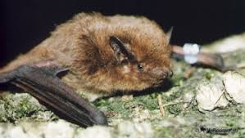
Typický příklad: Maternita a paternita u netopýrů
M
F
F
F
J
F
F
J
J
F
J
J
F
M
F
F
J
F
F
J
J
F
J
F
F
M
M
M
M
stanovíme matku
stanovíme otce (při znalosti matky)
M
Pipistrellus nathusii – jižní Čechy

Slide 36
Fractional allocation
přiřadí určitou frakci (mezi 0 a 1) každého potomka všem nevyloučeným kandidátním rodičům
proporce každého potomka přiřazená danému rodiči odpovídá věrohodnosti („likelihood“) rodičovství – tj. je závislá na ostatních nevyloučených rodičích
statisticky přesnější a proto někdy výhodnější (např. lepší pro srovnání reprodukčního úspěchu různých kategorií samců)

Slide 37
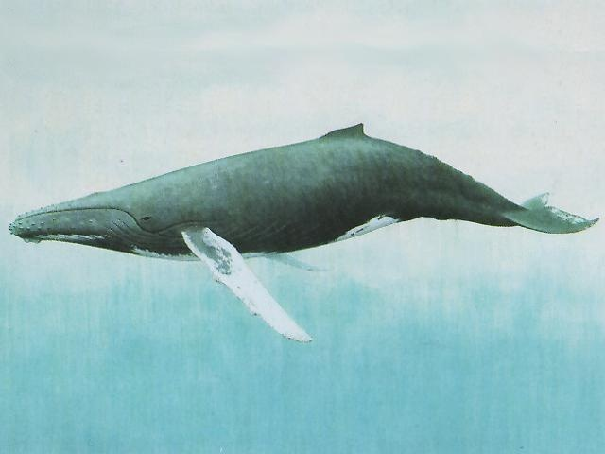
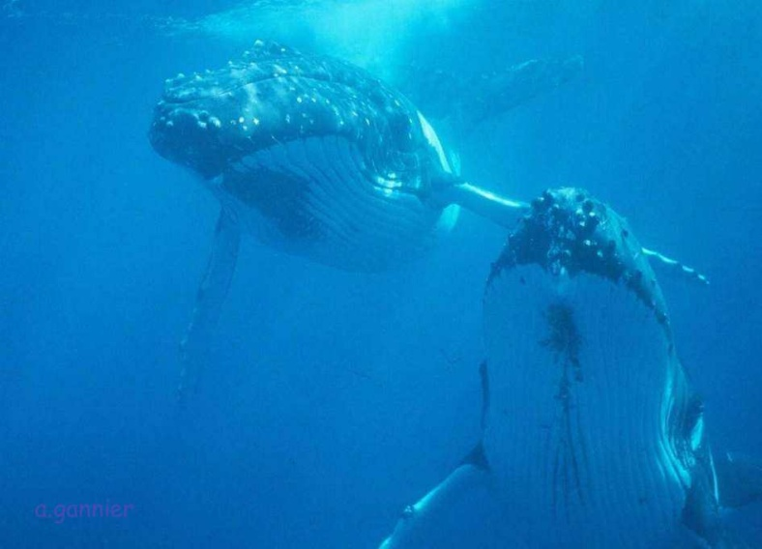
Megaptera novaeangliae
Nielsen et al. 2001
Až 25 samců se pokouší pářit se samicí
Různé role samců - dominantní společník a vyzyvatel, sekundární společníci
6 mikrosatelitových lokusů
Fractional likelihood paternity method
Dominantní samci mají asi 3x více mláďat
(ale rozdíly jsou pouze marginálně signifikantní)

Slide 38
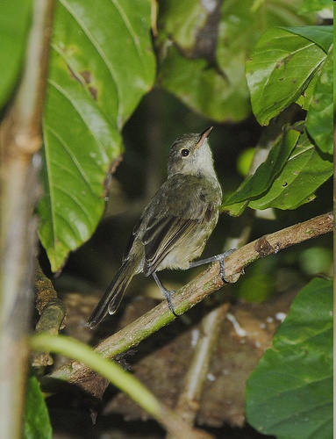
Full probability model
Bayesiánská statistika
Složitější modely, zohledňují vzdálenost hnízd, frekveci krmení, párování…

Slide 39
Metody
Jones & Ardren 2003, Jones et al. 2010
Málo potenciálních rodičů, všichni ovzorkováni, dostatek dobrých markerů
→ Exclusion (prosté vyloučení)
nekompatibilita mezi rodičem a potomkem → zamítnutí rodičovství
postupným vyřazováním nakonec zbude jeden možný rodič (→ biologický otec nebo matka)
Nelze vyloučit více jedinců (zbyde více možných otců než 1)
→ Metody založené na maximální věrohodnosti
Categorical and fractional allocation
(založeno na homozygotnosti → homozygot má větší pravděpodobnost předat alelu)
→ Full probability parentage analysis (Bayesian statistics)
(zahrnutí i dalších dat jako vzdálenost hnízd, behaviorální data…)
Rodiče neznámi a neovzorkováni
→ Parental reconstruction
Z genotypů potomků z jedné rodiny → rekonstrukce genotypu rodičů
Například k určení „multiple paternity“

Slide 40
Genotypic (parental) reconstruction
rekonstrukce parentálních genotypů z velkého množství genotypů potomků (full- or halfsibs) – složitý algoritmus
Často při analýzách paternity u ryb
Například k určení „multiple paternity“, „rate of selfing“
Zásadní je velký počet mláďat ve snůšce/vrhu!
Optimální je > 10

Slide 41
Počítačové programy
Cervus
Newpat
Probmax
Kinship
Famoz
Pasos
Papa
Parente
Patri
a další viz Jones et al. 2010
(Některé programy počítají i s možnými chybami při určování genotypů Cervus3, Kalinowski et al 2007, Newpat)

Slide 42
Co je nejdůležitější?
Kvalitní data z terénu či experimentů!
Nejlépe všichni dospělci z populace, behaviorální a jiná fenotypická data, mláďata přiřazena do rodin (matka + sociální partner)
Špatná data = špatné výsledky

Slide 43
Stane se, že nemohu získat vzorky všech dospělých jedinců z populace (potenciálních rodičů) nebo nelze říci, která mláďata jsou z jedné rodiny
Nemusí se zdařit najít rodiče všem potomkům
I tak ale mohu zjistit ledacos zajímavého (multiple paternity) ...

Slide 44
Příklad genotypy matky a embryí
lokus 1 lokus 2
Matka 100 150 300 350
1. embryo 100 115 300 320
2. embryo 150 120 350 310
3. embryo 120 100 350 365

Slide 45
Alely od matky
lokus 1 lokus 2
Matka 100 150 300 350
1. embryo 100 115 300 320
2. embryo 150 120 350 310
3. embryo 120 100 350 365
Na druhém lokusu více než dvě alely,
které nejsou od matky → více otců
... nebo mutace – data nutno korigovat – viz Uria lomvia („probability of resemblance“)

Slide 46
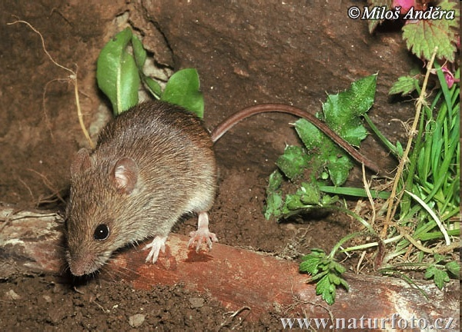
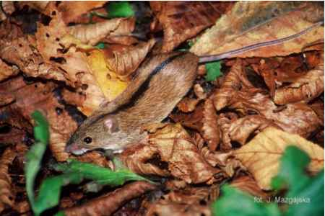
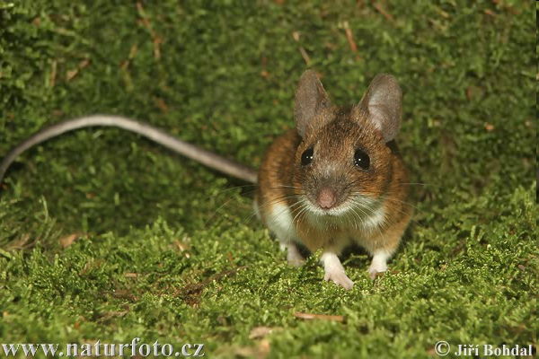
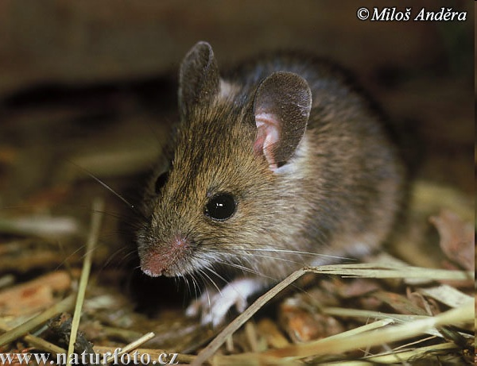
Apodemus agrarius a sylvaticus mláďata až od tří samců (Bryja et al. 2008)

Slide 47
Další příklady užitečnosti analýz paternity

Slide 48
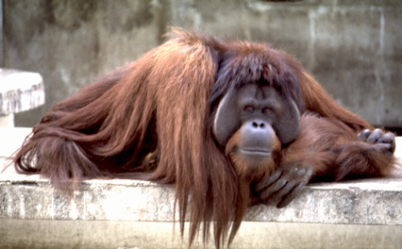
Orangutan na Sumatře
(paternity)
Nápadný dimorfismus
(vystouplé tváře a hrdelní vaky u samců)
Předpoklad:
Samci bez nápadných znaků hormonálně suprimováni a nemnoží se
Mikrosatelity – 50 % mláďat je od samců bez nápadných znaků → alternativní strategie

Slide 49
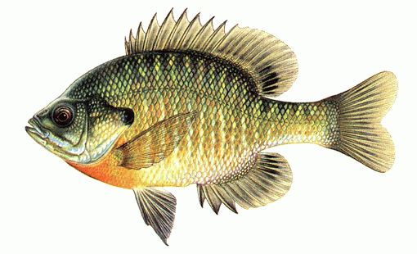
Lepomis (maternity)
L. macrochirus
Samec (bourgeois male) hlídá hnízdo s jikrami
L. marginatus, L. punctaus, L. auritus
samec má v hnízdě jikry od několika samic
L. macrochirus
tři typy samců (alternativní reprodukční strategie):
bourgeois (> 7 let, staví hnízda)
mladí samci (vjíždějí do hnízd a vypouštějí spermie) – „sneakers“
nespárovaní staří samci (napodobují samice)
20% potomků není od bourgeois

Slide 50
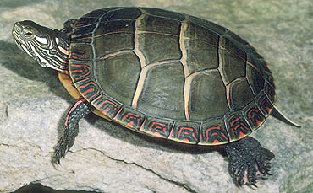
Skladování spermií
Chrysemys picta
Dny u savců
týdny u ptáků nebo hmyzu
měsíce u mloků
roky u hadů a želv
Chrysemys picta
mikrosatelity → po 3 roky mláďata od stejného otce, opakované páření se stejným otcem je nepravděpodobné
Varan – Zoo Liberec – mláďata po dvou letech od úmrtí samce

Slide 51
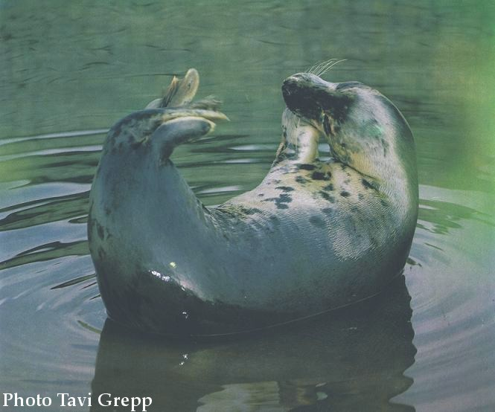
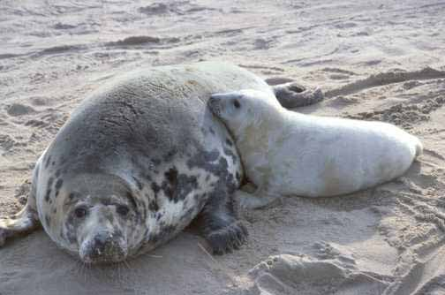
Halichoerus grypus tuleň kuželozubý
Wilmer et al. 1999
Kolonie, dimorfismus→
polygynie
Dvě skotské kolonie North Rona a Isle of May
Vzorky ze zhruba deseti let
9 mikrosatelitových lokusů
IDENTITY, NEWPAT, CERVUS
Samci z centra kolonie úspěšnější (až 30x)
Samci reprodukčně aktivní 10 let i déle
Pro více než polovinu mláďat nenalezeni otci
→ role páření ve vodě

Slide 52






Ptáci
Řada druhů považována
za monogamní (pěvci)
Ale u 75 % druhů ptáků mimopárová mláďata
Skutečně monogamní pěvci – jen 14%
(Phylloscopus)
Sialia sialis
8-35 % mimopárových mláďat
Emberiza schoeniclus
až 55% mimopárových mláďat
Malurus cyaneus
až 72% mimopárových mláďat

Slide 53
Odhad % mimopárových mláďat
Dostatečný vzorek pro odhad
Více než 200

Slide 54

Vzdálenější příbuznost jedinců
Sestry, bratři, sestřenice, bratranci
Studium sociálních systémů

Slide 55




„Social breeding“
eusocialita = dělba práce – „hodně dělníků, málo plemeníků“
„helpers“ – často se rozmnoží v následujících sezónách (cca 3% ptáků, hodně druhů savců a ryb)
Heterocephalus glaber
termiti a jiný hmyz
Synalpheus regalis

Slide 56
Příbuzenská selekce
koncept inkluzivní fitness (Hamilton 1964)
r * b > c (r = relatedness, b = benefits, c = costs)
za těchto podmínek je lepší pomáhat příbuzným než se sám množit
cena za pomoc
(=sám se nemnoží)
pomoc se sourozenci
(r = 0.5)
(0.5)*(2) = 1
(0.5)*(3) > 1
počet odchovaných
sourozenců
Je výhodné se starat o sourozence (na úkor vlastního rozmnožování), jen pokud jsou 3 a více

Slide 57

Příbuzenský koeficient r
Celková „identity by descent“
Diploidní organismy
  Jednovaječná dvojčata 1
  Rodič – potomek 0,5
  Sourozenci 0,5
  Nevlastní sourozenci 0,25
  Prarodiče a vnoučata 0,25
  Bratranci a sestřenice 0,125
  Nepříbuzní 0
RELATEDNESS, KINSHIP (Mac), ML-RELATE (WinXP) odhad pomocí ML např. z mikrosatelitů
BAYES

Slide 58
Výpočet příbuznosti
r = ∑(p_{y}-p)/ ∑(p_{x}-p)
Queller and Goodnight 1989
Jedinec | Lokus 1 | Lokus 2
Helper – x | 120/120 | 116/118
Matka rodu – y | 120/122 | 118/118
Alela | p_{x} | p_{y} | p
120 | 1.0 | 0.5 | 0.65
116 | 0.5 | 0 | 0.20
118 | 0.5 | 1.0 | 0.35
= background allele frequency
r = [(0.5-0.65)+(0-0.20)+(1-0.35)]/[(1-0.65)+(0.5-0.20)+(0.5-0.35)] = 0.30/0.80 = 0.375
- ideální je cca 30-40 mikrosatelitů nebo > 100 SNPs

Slide 59



Cynopterus sphinx kaloň krátkonosý
Storz et al. 2001
Kolonie složené z harémů, v harému samec a 1 až 37 samic
Příbuzenská struktura kolonie a harémů (kin structure)?
10 mikrosatelitových lokusů, r, KINSHIP
r blízké nule → jedinci v kolonii jsou nepříbuzní
Zásadní role disperze (mláďata z kolonie se v dospělosti nedrží pospolu)

Slide 60


Fukomys anselli
Patzenhauerová et al. 2013
Kolonie, max. cca 15 jedinců
Množí se jen 1 samice (královna) a 1 samec
16 kolonií, 8 mikrosatelitů, CERVUS, ML-RELATE
Královna má mláďata i se samci, kteří nejsou v kolonii - 11.8% mladých zvířat nejsou potomky rezidentního samce
Příbuznost dominantního páru = 0.04 ± 0.06
V kolonii i nepříbuzní jedinci (imigranti)
disperze
EPF

Slide 61


Megaptera novaeangliae
Valsecchi et al. 2002
Cestují v malých skupinách
Tvoří skupiny příbuzní?
Kin selection?
Mikrosatelity (8 lokusů), KINSHIP, NEWPAT
Jediní příbuzní ve skupinách byly matky a jejich potomci.
Kromě nich hodnoty r stejné jako při sloučení skupin dohromady
Kin selection skupiny nevysvětluje

Slide 62



Haplodiploidie
Hamilton (1972) - inkluzivní fitness
♂♂ haploidní, ♀♀ diploidní
Jeden otec
  Sestry: 0,75
  Matka – dcera 0,5
Více otců
  Sestry: 0,25 - 0,75
  Matka – dcera 0,5
Více matek i otců r různé

Slide 63



Polistes dominulus
(dříve P. gallicus) vosík francouzský Queller et al. 2000
Hnízdo bez ochranného obalu
Zakládá často více přezimovavších samic
Dominantní samice klade vajíčka (>90%), subordinátní se starají o potravu
Kin selection?
(Jsou si samice příbuzné?)
Ve třetině případů jsou samice nepříbuzné
(ML 35% nepříbuzné
7% sestřenice
56% sestry)
Jediná výhoda – nahrazení dominantní samice, pokud zahyne
Výjimka u sociálního hmyzu!

